Slide 1



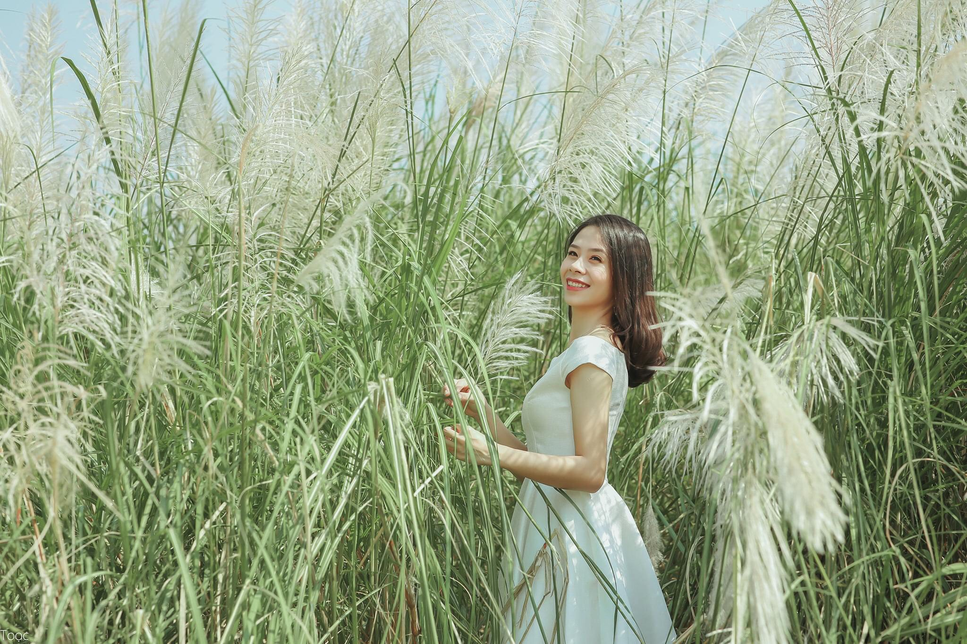
UBND QUẬN LONG BIÊN
TRƯỜNG MẦM NON ĐỨC GIANG
BÀI GIẢNG
PHÁT TRIỂN NGÔN NGỮ
Đề tài: Làm quen chữ cái
¨
Lứa tuổi: MGL 5-6 tuổi ¨
Giáo viên: Nguyễn Thị Bích Ngọc

Slide 2
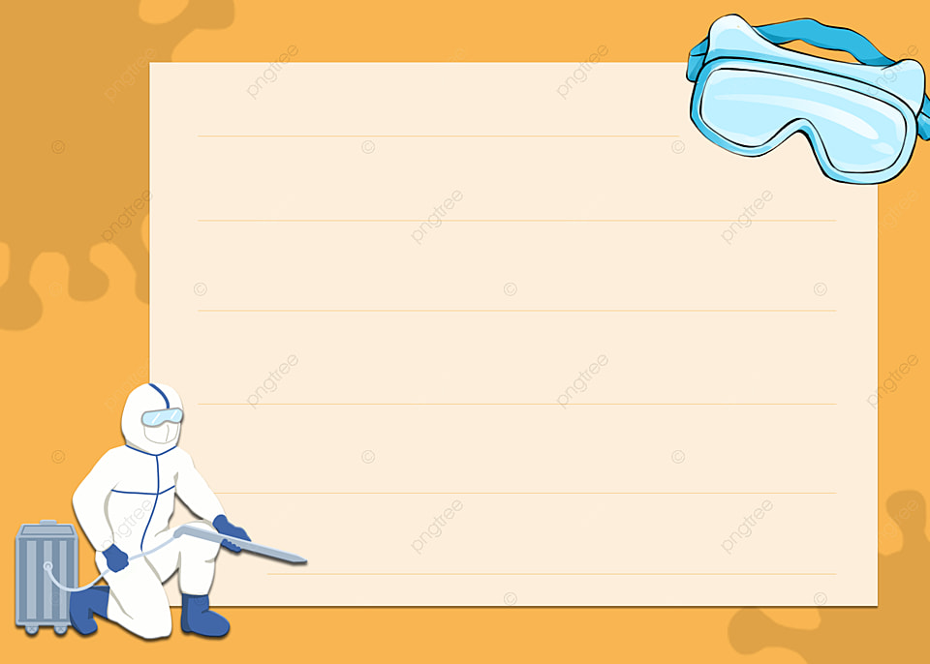


Bµi th¬:
virus corona

Slide 3
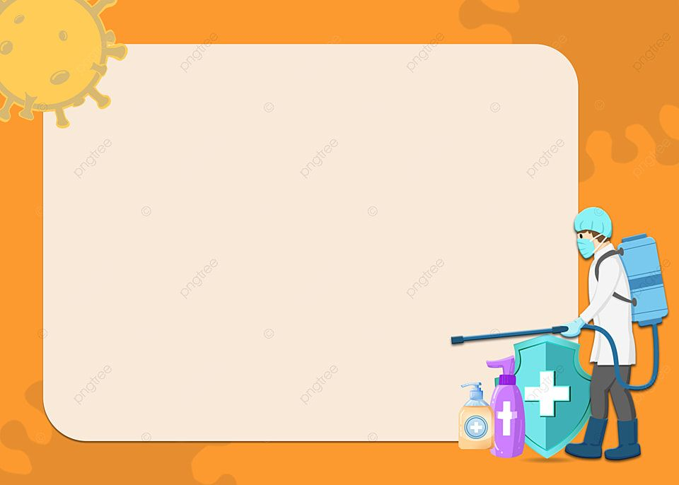
Buổi sáng bé hỏi mẹ
Vì sao, phải ở nhà?
Mẹ trả lời bé khẽ
Vì Covy con yêu

Slide 4
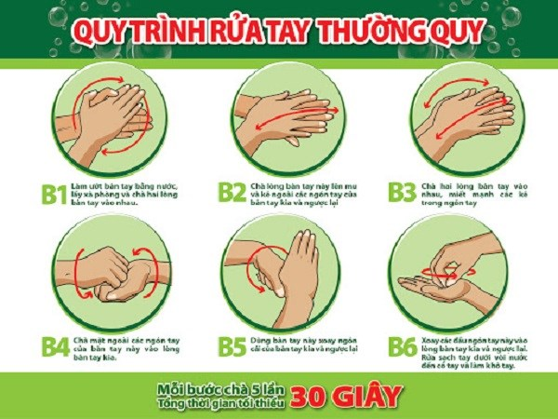
Bé ở nhà thật nhiều
Nhớ bao điều cô dạy
Rửa tay cho sạch sẽ
Bằng sáu bước bé ơi

Slide 5
Và không nên đi chơi
Những nơi đông người nhé
Khẩu trang che miệng cười
Người người cùng chống dịch

Slide 6



Covy không còn nữa
Bé hứa thật chăm ngoan
Mong ngày vui đến trường.

Slide 7


a
kh¨n giÊy

Slide 8
¨
a

Slide 9
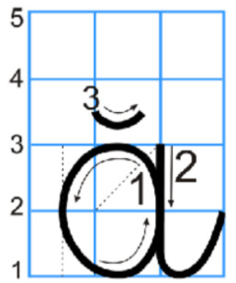
Các kiểu chữ
¨
a
¡
¨

